Slide 1
Deel 1 · Niveau 1 Fundamenten
De SAP-wereld in vogelvlucht
Deel 1 · Niveau 1 Fundamenten · Cursus SAP voor Business Analysts

Slide 2
Wat we vandaag doen
Eén vraag die een ervaren BA niet kon beantwoorden — en waarom niet
Het modulelandschap in vogelvlucht: FI/CO, FS-CD, FS-PM, FS-CM
ECC versus S/4HANA — wat een BA daarover moet weten, en wat niet
Drie rollen: business analist, functioneel consultant, ontwikkelaar
De disclaimer als methode: concept versus implementatiedetail

Slide 3
Sanne kent elke productvariant van Meridiaan uit haar hoofd. Toch kan ze de vraag van haar manager niet beantwoorden.

Slide 4
> "Hoeveel van onze 340 productvarianten passen binnen standaard SAP FS-PM, en hoeveel vergen maatwerk?"
Rob Hendriks, manager IT-delivery, aan Sanne Wolters

Slide 5
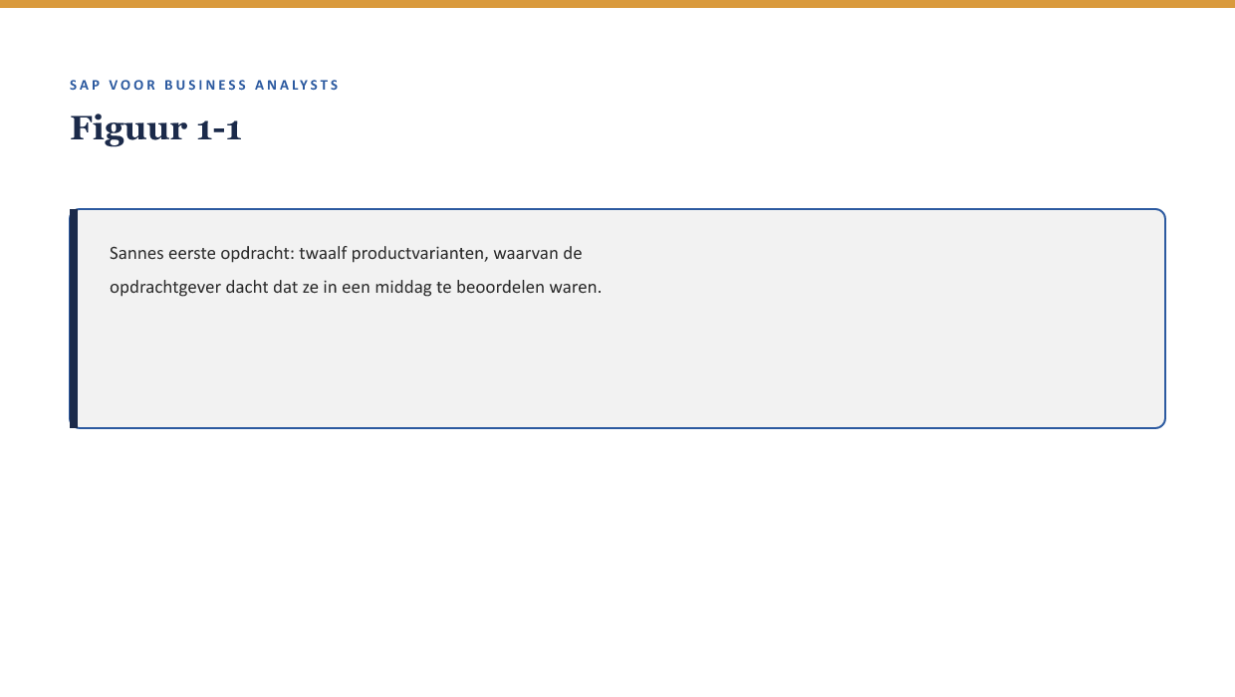
Deel 1
domeinkennis, geen systeemkennis.

Slide 6
OPDRACHT 1.1
1.1 — De laag herkennen
Vier begrippen, vier lagen. Plaats en licht toe:
a. Premie-incasso van 4.100 werkgevers
b. Een nieuwe polis met dekkingsvariant
c. Het grootboek
d. Een schademelding

Slide 7
Deel 1
Het modulelandschap

Slide 8
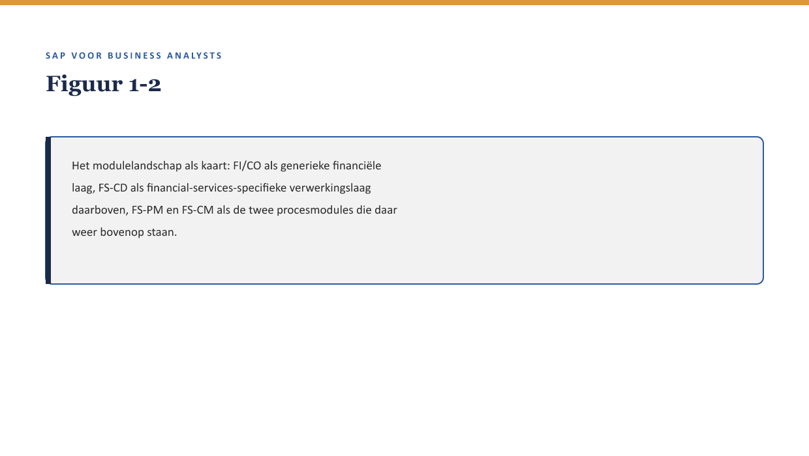
Deel 1
generiek onderin, organisatiespecifiek bovenaan.

Slide 9
De vier lagen kort
FI/CO — generieke financiële boekhouding en kostenbewaking
FS-CD — inningen en uitbetalingen, gebouwd voor sectorschaal
FS-PM — polisadministratie, Meridiaans vervangingstraject
FS-CM — schadeafhandeling, voor het eerst in-house (niveau 2)

Slide 10
Panorama deed dit allemaal in één doos. Wat gebeurt er als je die doos openbreekt?

Slide 11
> Een monolithisch systeem lost integratieproblemen op door ze niet te hebben. Zodra je het opsplitst in lagen, moet je die integratie expliciet ontwerpen.
Kernzin, reader §3.2

Slide 12
OPDRACHT 1.2
1.2 — Concept of implementatiedetail?
Vier uitspraken. Concept (blijft) of implementatiedetail (verifieer altijd)?
a. Een polis heeft een productvariant met dekkingsregels
b. Je vindt deze functie via transactiecode XYZ123
c. Boekingen lopen via een vaste ketenlogica
d. De schermnavigatie loopt via drie klikken

Slide 13
Deel 1
ECC en S/4HANA

Slide 14
Twee generaties
 | ECC | S/4HANA
Interface | GUI (transactiecodes) | Fiori (apps), vaak naast GUI
Datamodel | klassiek | Universal Journal e.d.
FS-PM | bestaat | leeft door als Policy Management

Slide 15
Waarom dit nu al relevant is voor Meridiaan
FS-PM is geen aflopend product — leeft door binnen S/4HANA
De conceptuele kern is stabiel genoeg om nu te leren
Wat wél verandert bij een S/4HANA-overstap: eigen behandeling in deel 23
Niet nu al uitzoeken — wel weten dat het ergens terugkomt

Slide 16
Concepten zijn stabiel. Transactiecodes, tabellen en paden zijn dat niet. Verifieer altijd in je eigen systeem.

Slide 17
Deel 1
Drie rollen

Slide 18
Wie stelt welke vraag
Rol | Vraag | Wie in de casus
Business analist | Wat heeft de organisatie nodig? | Sanne Wolters
Functioneel consultant | Hoe zet ik dat om in configuratie? | Priya Chandra
Ontwikkelaar | Wat kan ik niet configureren, en bouw ik? | Jelle Bakker

Slide 19
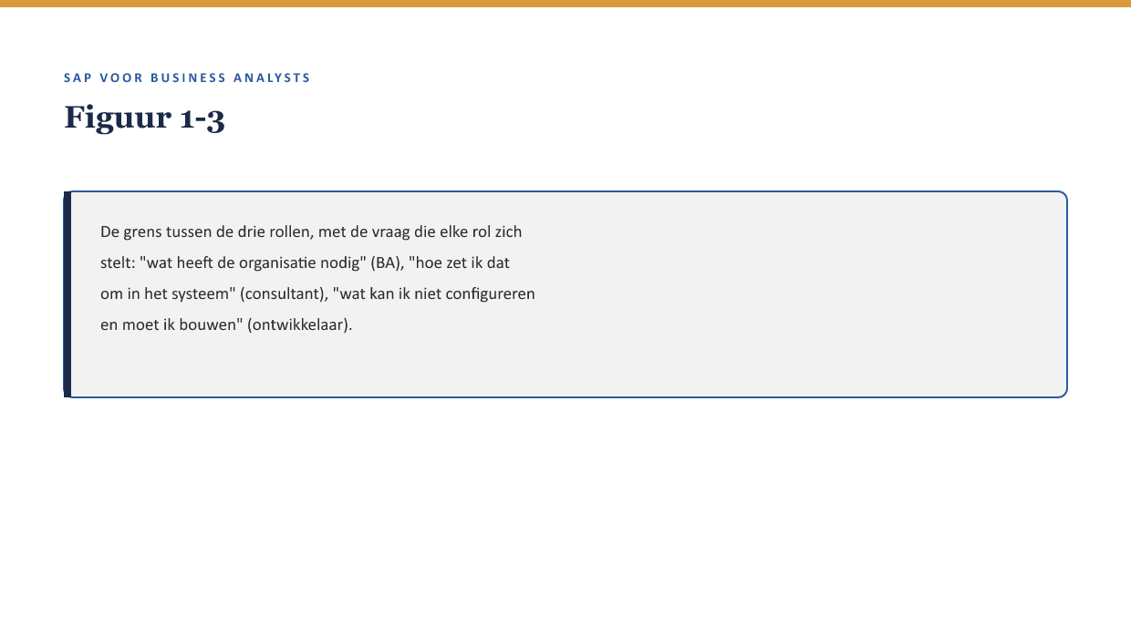
Deel 1
de BA stelt de organisatievraag, niet de systeemvraag.

Slide 20
OPDRACHT 1.3
1.3 — Wiens vraag is dit?
Vier vragen, drie rollen. Wie beantwoordt in eerste instantie?
a. Is deze uitzonderingsregel nog nodig?
b. Past deze variant in standaardconfiguratie?
c. Hoe bouwen we de uitzondering?
d. Waarom bestaat deze regel eigenlijk?

Slide 21
> Het domein kennen en het systeem kunnen lezen zijn twee aparte vaardigheden. Wie alleen het domein kent, kan een eis formuleren maar niet toetsen of hij haalbaar is.
Kernzin, reader §5.2

Slide 22
Wat deze cursus wél en niet leert
Wel: lezen, beoordelen, een goede vraag stellen, een configureerbare eis schrijven
Niet: zelf configureren, programmeren, beheren
Een BA die dénkt te kunnen configureren is gevaarlijker dan een BA die weet dat hij dat niet kan

Slide 23
OPDRACHT 1.6
1.6 — Terug naar de twaalf varianten
Zonder de FS-PM-configuratiestof van deel 11-12 al te kennen: welke drie vragen zou Sanne aan Priya moeten stellen vóór ze ook maar begint met beoordelen?

Slide 24
Samenvatting in vijf zinnen
Vier lagen: generiek → sectorspecifiek → organisatiespecifiek
ECC/S/4HANA verschillen vooral in interface en datamodel — de kern van FS-PM blijft
Concept versus implementatiedetail: een vaardigheid, geen voetnoot
Drie rollen, drie vragen — de BA stelt de organisatievraag
Domein kennen ≠ systeem kunnen lezen — deze cursus leert het tweede

Slide 25
Deel 1 · Niveau 1 Fundamenten
Volgende deel
Systeemlandschap & navigatie · Deel 2

